Slide 1
CMS与模板制作概述
标签的基本用法和获取信息
——推荐位及其他问题的解决

Slide 2
思考
推荐位
其他问题解决办法

Slide 3
1 推荐位
1）什么是推荐位？
2）推荐位的管理？
3）前台如何获取推荐位信息？

Slide 4
1 推荐位
1）什么是推荐位？
2）推荐位的管理？
3）前台如何获取推荐位信息？

Slide 5


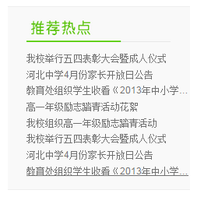
1 推荐位——什么是推荐位？

Slide 6
1 推荐位——什么是推荐位？
推荐位，可以帮我们实现将多个不同栏目的信息，整合到一个部分实现。

Slide 7
1 推荐位
1）什么是推荐位？
2）推荐位的管理？
3）前台如何获取推荐位信息？

Slide 8
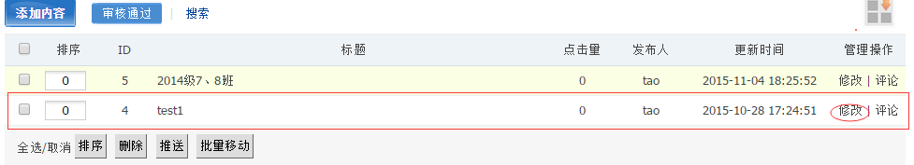
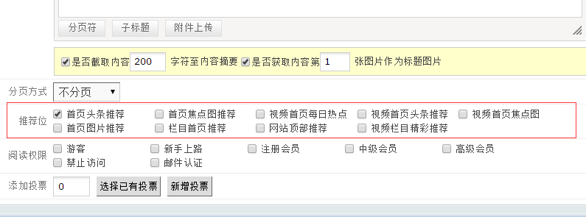
1 推荐位——推荐位的管理

Slide 9
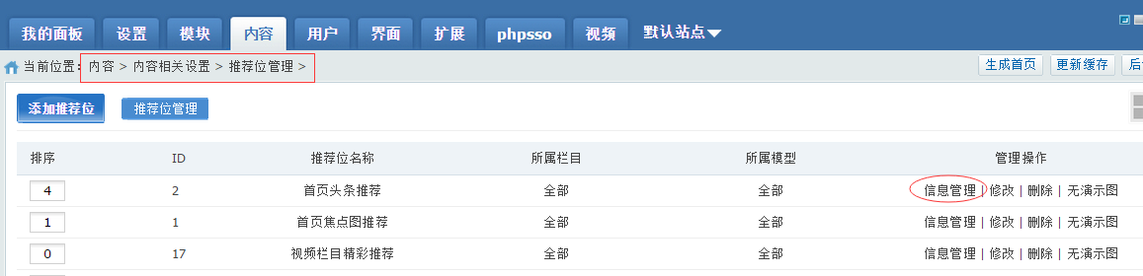
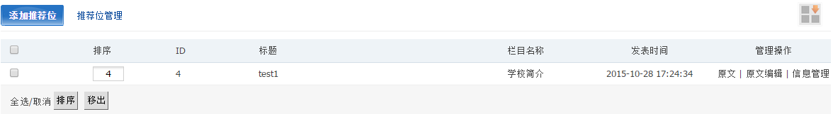
1 推荐位——推荐位的管理

Slide 10
1 推荐位
1）什么是推荐位？
2）推荐位的管理？
3）前台如何获取推荐位信息？

Slide 11
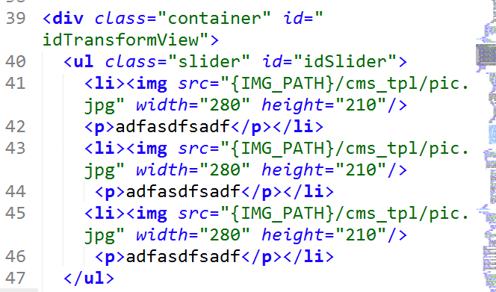
推荐位
——前台如何获取推荐位信息？

Slide 12
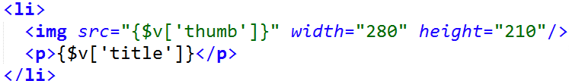
推荐位
——前台如何获取推荐位信息？
{pc:content action="position" posid="20" order="listorder DESC" num="3"}
{loop $data $v}
{/loop}
{/pc}

Slide 13
思考
推荐位
其他问题解决办法

Slide 14
1 其他问题解决方法
1）导航栏中栏目顺序混乱？
2）日期显示1970-1-1？
3）重复代码过多？
4）面包屑如何实现？
5）页码的效果很糟糕？
6）如何获得点击量？

Slide 15
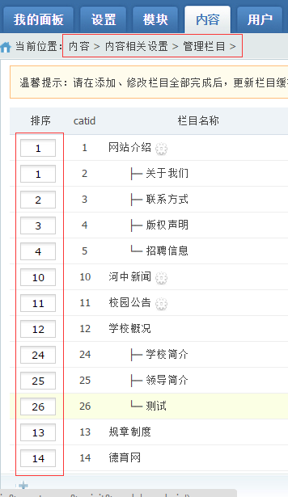
1 其他问题解决方法
1）导航栏中栏目顺序混乱？
order=“listorder ASC”

Slide 16
1 其他问题解决方法
1）导航栏中栏目顺序混乱？
2）日期显示1970-1-1？
检查代码是否有误！
3）重复代码过多？
{template "content","header"}
4）面包屑如何实现？
...phpcms\libs\function\global.func.php
{APP_PATH}index.php
<h1>
<a href="index.html">河北中学首页</a> - <a href="#">学校概况</a> - 所获荣誉
</h1>
{catpos($catid,'-')}

Slide 17
1 其他问题解决方法
1）导航栏中栏目顺序混乱？
2）日期显示1970-1-1？
3）重复代码过多？
4）面包屑如何实现？
...phpcms\libs\function\global.func.php
5）页码的效果很糟糕？
6）如何获得点击量？
<span id="hits"></span>
<script language="JavaScript" src="{APP_PATH}api.php?op=count&id={$id}&modelid={$modelid}"></script>

